Slide 1


ГОСУДАРСТВЕННОЕ БЮДЖЕТНОЕ ПРОФЕССИОНАЛЬННОЕ ОБРАЗОВАТЕЛЬНОЕ УЧРЕЖДЕНИЕ
«СЕВЕРО - ОСЕТИНСКИЙ МЕДИЦИНСКИЙ КОЛЛЕДЖ» МИНИСТЕРСТВА ЗДРАВООХРАНЕНИЯ РСО-АЛАНИЯ
Доклад
на тему: « Занятие конкурс как средство диагностики и оценки результатов умения проецировать знания на профессиональную деятельность»
М.С. Зангиева

Slide 2
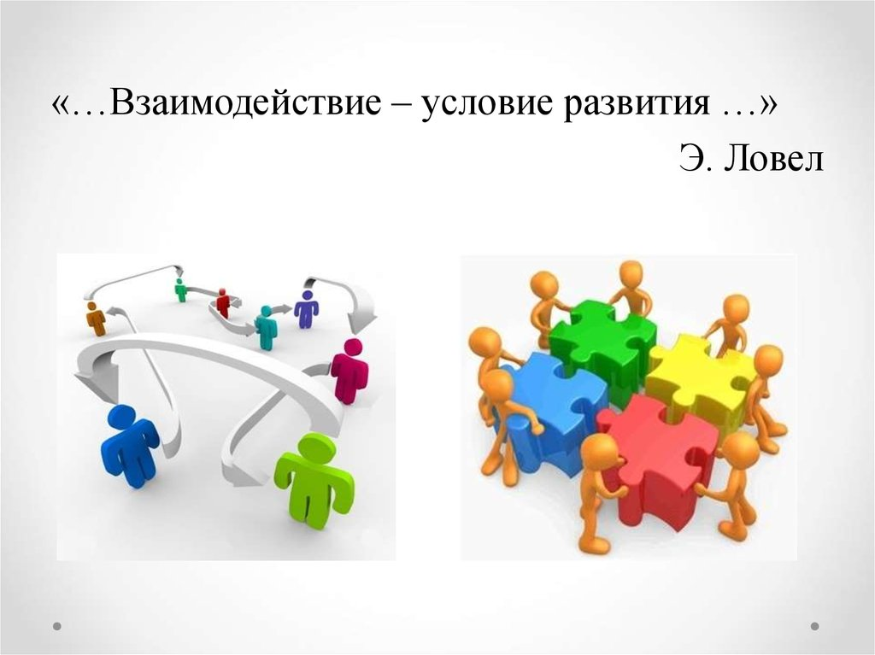
Игра – наивысшая ступень
научного исследования.
Альберт Эйнштейн
Скажи мне - и я забуду.
Покажи мне - и я запомню.
Вовлеки меня – и я научусь!
Восточная мудрость

Slide 3
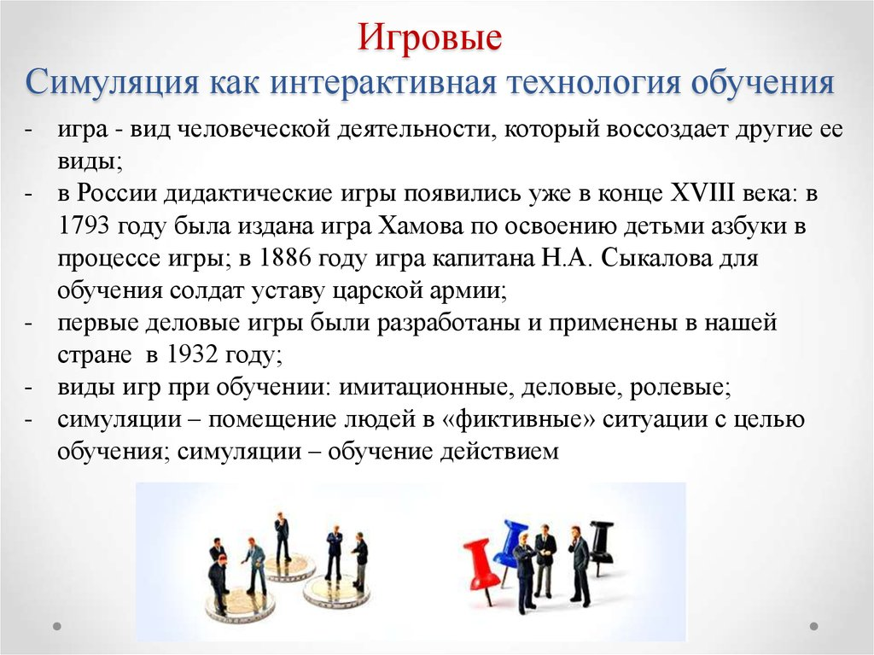

Slide 4
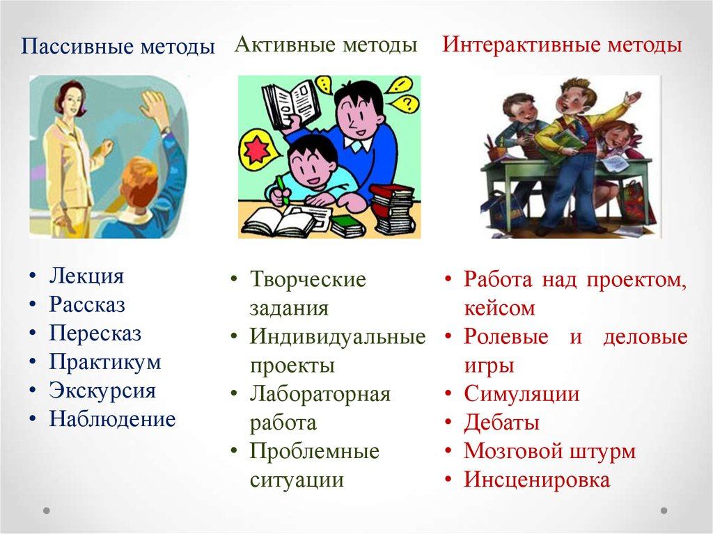

Slide 5
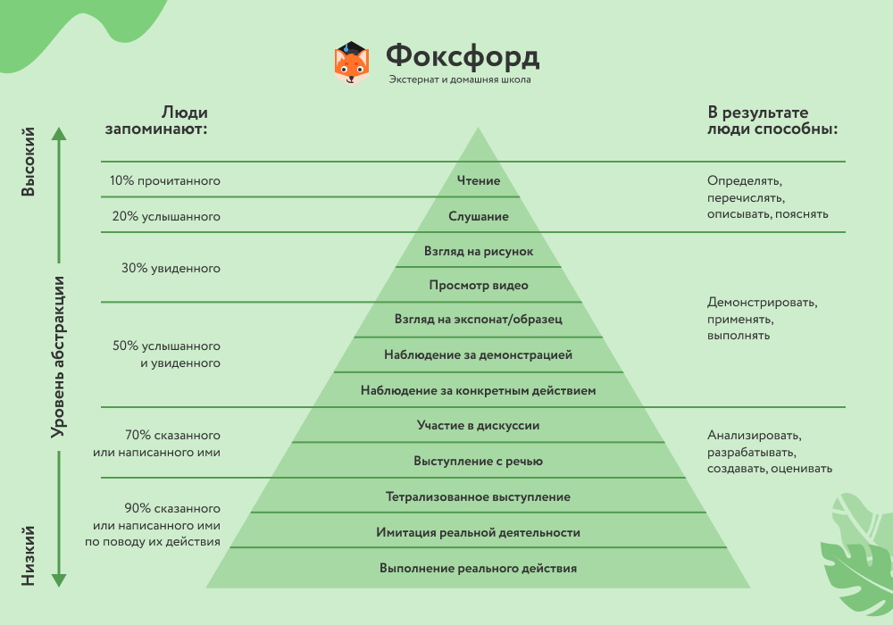

Slide 6
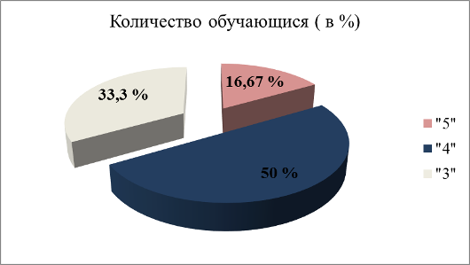
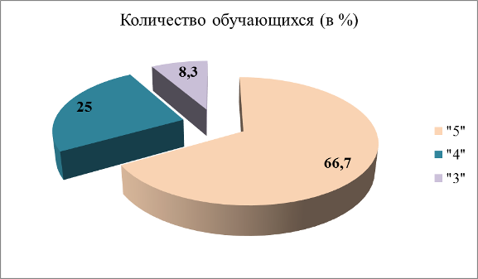
Рис. 1. Эффективность урока «Противовирусные средства»
Рис. 2. Эффективность деловой игры ««Фармацевтическое консультирование при вирусных инфекциях»»

Slide 7
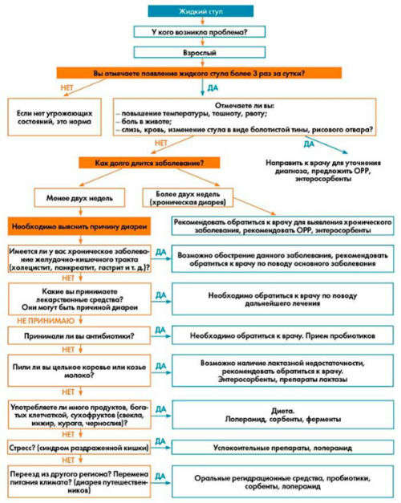
Игра «Фармацевтическое консультирование»
Студенты игроки должны уметь:
1. Определить номенклатуру основных лекарственных средств
2. Выбрать эффективные фармакологические средства и обосновать этот выбор..
3. Указать механизм действия выбранного средства.
4. Осуществить рациональную замену отсутствующего лекарственного средства (фармакологические и фармакотерапевтические аналоги)
5. Обосновать целесообразность комбинированной или комплексной фармакотерапии.

Slide 8
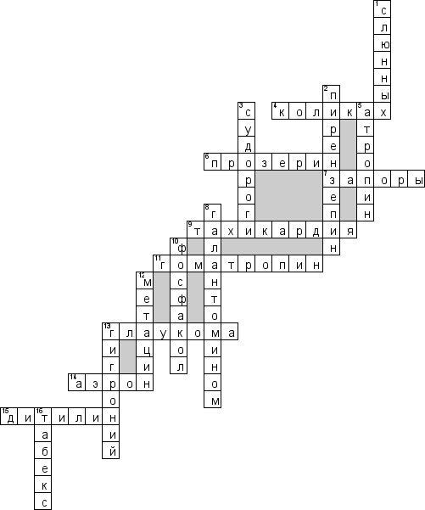
Игра «Разгадай кроссворд».
По горизонтали
4. Прозерин противопоказан при
6. Отметить средство, применяемое для устранения миастении и атонии мочевого пузыря
7. Побочные эффекты ганглиоблокаторов
9. Побочные эффекты М-холинолитиков – это
11. Наиболее коротко действует на глаз
13. Отметить показания к применению антихолинэстеразных средств
14. Оптимален при морской и воздушной болезни
15. Гангилоблокатор ультракороткого действия
По вертикали
1. Атропин сильнее всего подавляет секрецию желёз
2. Оптимален при язвенной болезни желудка
3. При отравлении фос развиваются
5. Антагонистом мускарина является
8. При отравлении фос реактиваторы хэ сочетают с
10. Наиболее токсичен
12. Не изменяет просвет зрачка при резобтивном действии
13. Ганглиоблокатор
16. Для борьбы с табакокурением используют

Slide 9


«Игра-цепочка»
Игра «Конференция»

Slide 10
Преимущества деловых игр по сравнению с традиционным обучением
1) «В игре воссоздаются основные закономерности профессиональной деятельности и профессионального мышления .
2) «Метод деловых игр представляет собой не что иное, как специально организованную деятельность по операционализации теоретических знаний, переводу их в деятельностный контекст.

Slide 11
Методологические трудности и зоны риска при использовании игровых технологий
отсутствие общепринятой концепции деловой игры;
некритическое заимствование технологий деловых игр при перенесении их в разные дисциплинарные практики;
методологические трудности в оценке эффективности разных видов деловых игр;
трудности воспроизведения и тиражирования деловых игр, из-за отсутствия их целостных описаний
опережение эмпирическими разработками деловых игр их теоретических описаний.
социально-психологические «сбои» в деловой игре.
    а) личностные отношения вне игры переносятся в игру…
    б) конфликт, возникший в рамках игровых ролей, затрагивает отношения и вне игры…
    в) кто-либо из участников игры «использует» игровые ситуации и взаимоотношения в группе для «решения» своих внутренних, глубоко личностных проблем…».

Slide 12
Деловые игры достаточно трудоемкая и ресурсо-затратная форма обучения, поэтому ее стоит использовать только в тех случаях, когда иными формами и методами обучения невозможно достичь поставленных образовательных целей. Это означает, чт.
Деловые игры имеет смысл использовать в тех случаях, когда важны:
– «получение и оценка целостного опыта выполнения будущей профессиональной деятельности…;
– систематизация… в целостную систему уже имеющихся у обучающихся наметок к умениям и навыкам… ;
– получение опыта социальных отношений… ;
– формирование профессионального творческого мышления…»
«Внедрение в учебный процесс хотя бы одной игры… приводит к необходимости перестройки всей используемой преподавателем методики обучения…».

Slide 13
  "Санитарный режим аптеки и создание асептических условий изготовления лекарственных препаратов";
  "Работа рецептурно-производственного отдела аптеки";
  "Водные извлечения из лекарственного растительного сырья";
  "Фармацевтическая несовместимость ингредиентов в современной рецептуре аптек";
  "Гомеопатическая фармация";
  «Моделирование межличностных отношений»;
  «Этика общения фармацевтического работника с врачом»;
  «Оценка конкурентоспособности аптеки»;
  «Потребители медицинских и фармацевтических товаров и услуг (маркетинговые исследования потребителей медицинских и фармацевтических товаров и услуг)» и т д

Slide 14
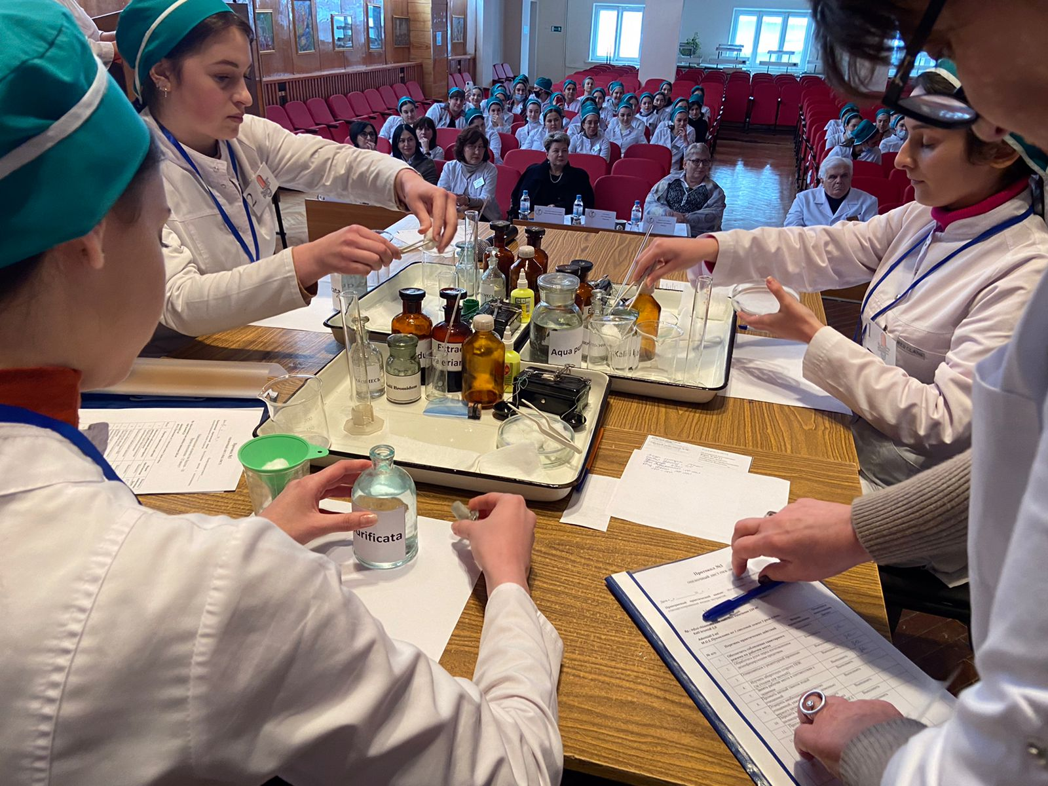
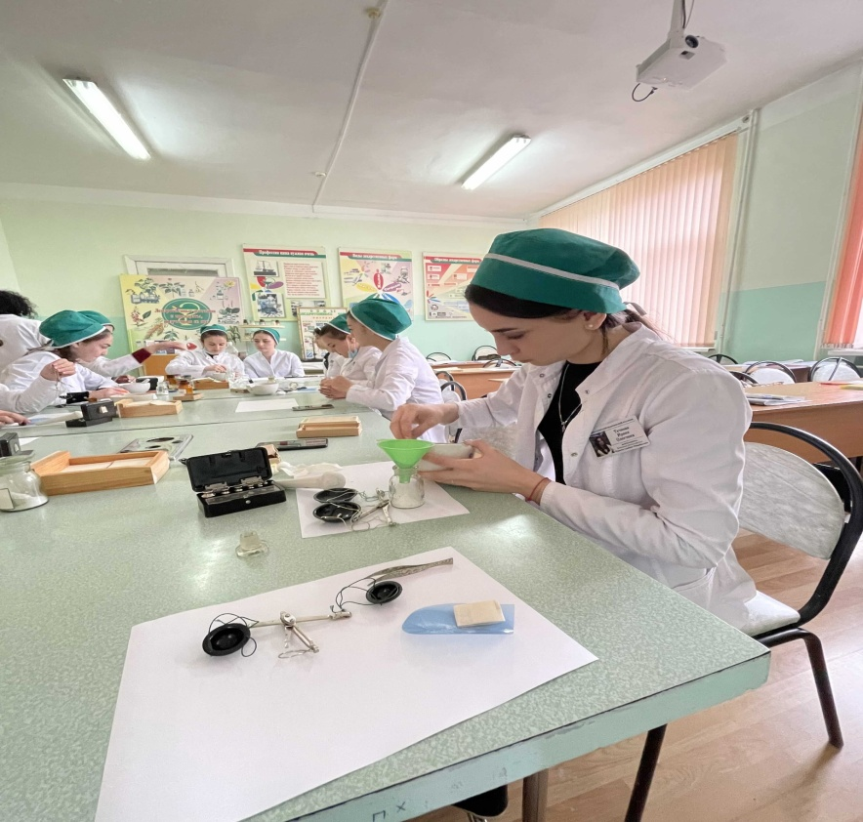
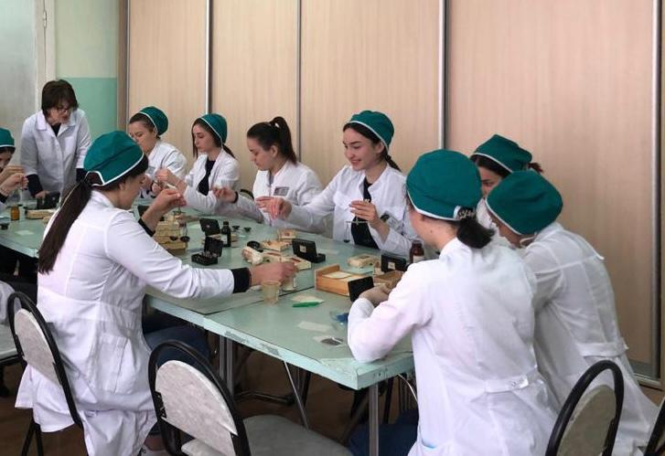

Slide 15

Благодарю за внимание!

